Slide 1
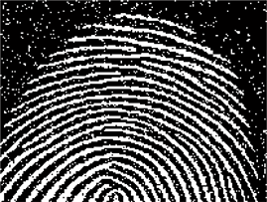
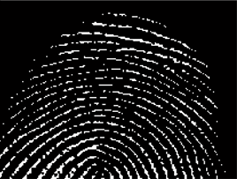
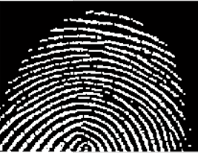
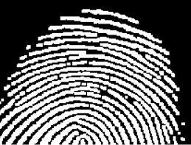

1. 开操作与闭操作
原始图像
第1步：腐蚀
第2步：膨胀
第3步：膨胀
第4步：腐蚀

Slide 2

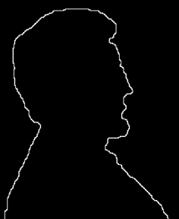
2. 边界提取

Slide 3
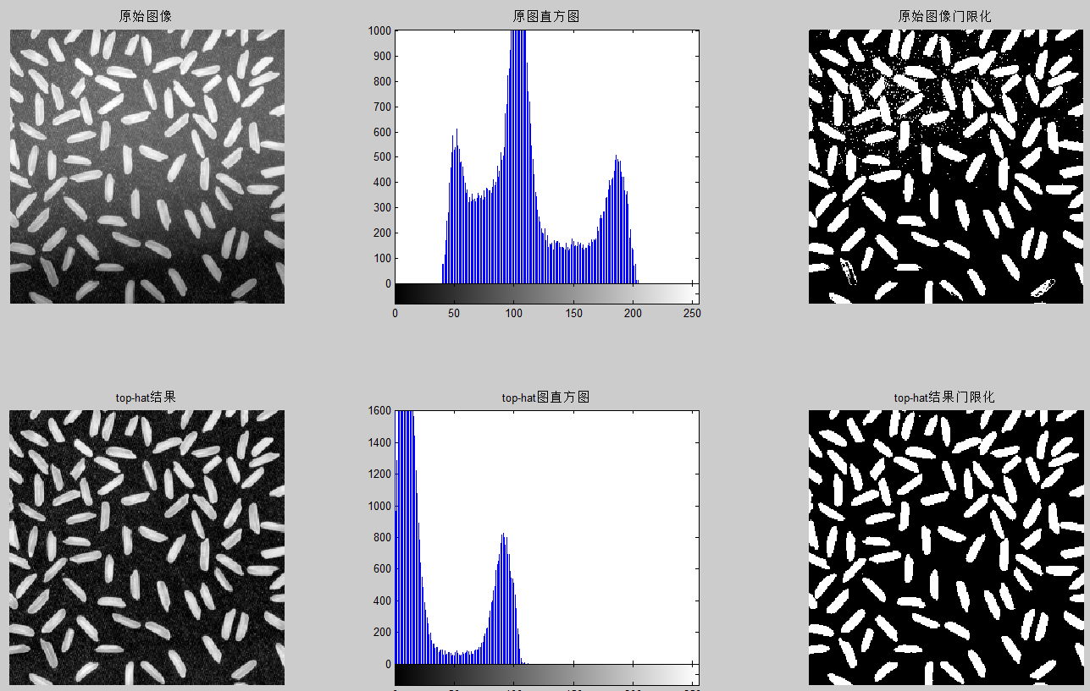
3. Top-hat用于图像增强

Slide 4
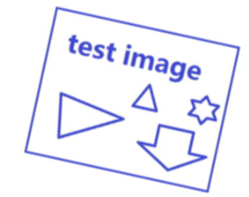

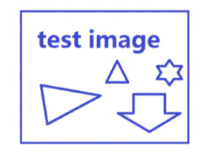
4. Hough 变换校正图像
算法步骤
（1）Sobel算子边缘检测； (edge 函数) （2）Hough变化计算倾斜角度； （3）图像旋转校正；

